Slide 1

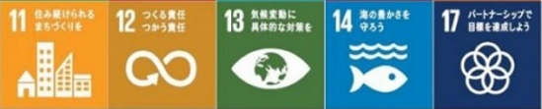
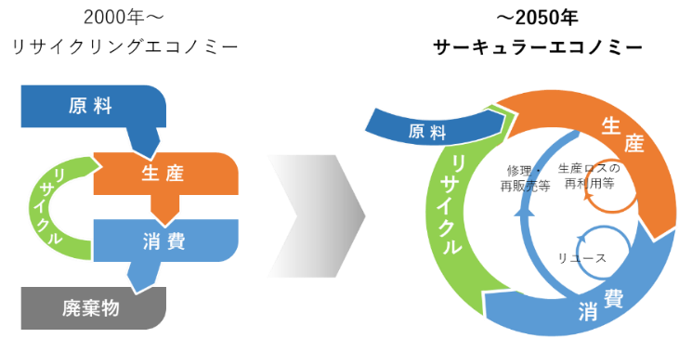
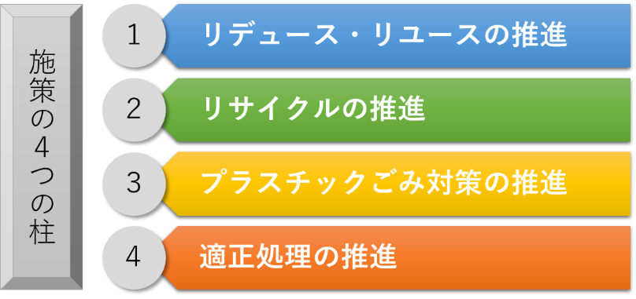
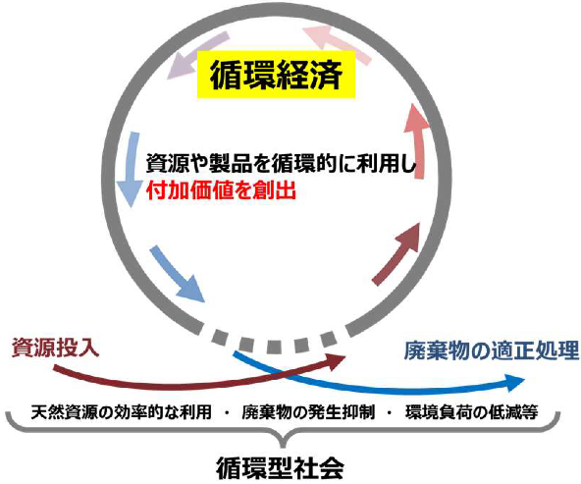
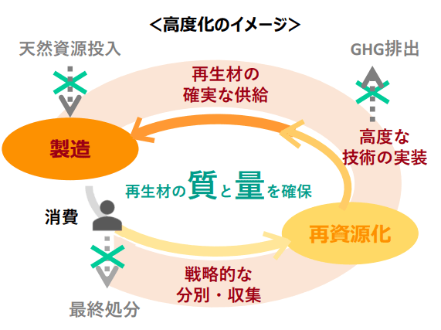
大阪府循環型社会推進計画の策定について
資料３－２
１．現行計画（2021年３月策定：2021年度から2025年度までの５年間）
【計画の基本的事項】
○ 計画の位置づけ
○ めざすべき将来像 ：大阪から世界へ、現在から未来へ 府民がつくる暮らしやすい資源循環型社会
「廃棄物の処理及び清掃に関する法律（以下「廃棄物処理法」）」に基づく都道府県廃棄物処理計画(第５条の５)
「2030大阪府環境総合計画」の資源循環分野の個別計画
「大阪府循環型社会形成推進条例」に基づく基本方針(第６条)・行動指針（第８条）
2030年の将来像
世界中の人々が知恵を出し合い、これからの世界を共創していく場となる2025年大阪・関西万博を経て、2030年に達成されるSDGsの価値観が大阪から世界に広がり、ひとを救い、地球を守る取組が社会全体に浸透している。
資源循環分野においては、2030年までに３Ｒの取組が一層進み、生じた廃棄物は、ほぼ全量が再生資源やエネルギーとして使用され、製品として購入されることによって循環し、最終処分量も必要最小限となっている。
循環型社会の将来像（長期的視点）を見据えつつ、「2025年度の廃棄物排出量等の目標」、「循環型社会の構築に向けた施策」等をとりまとめたもの
○ 実施主体
2050年の将来像
循環型社会の実現のためには、府民、事業者、市町村、府の各主体がそれぞれの果たすべき役割を認識した上で、連携・協働して、３Rや適正処理に取り組んで行くことが必要
さらに、2050年には、環境、社会、企業統治の観点から企業投資を行う「ESG投資」が一層進み、拡大しつつある車や家等のシェアリングサービスが社会に浸透し、サーキュラーエコノミーに移行して、できるだけ少ない資源で最低限必要な物が生産され、全ての府民が持続可能なライフスタイルを実践している。
また、プラスチックごみはリデュース、リユース又はリサイクル、それが技術的・経済的な観点等から難しい場合には熱回収も含め100%有効利用し、海に流出しないよう適切に管理され、「大阪ブルー・オーシャン・ビジョン」が達成されている。
【目標達成に向けて講じる主な施策】
府が講じる施策の柱を「リデュース・リユースの推進」「リサイクルの推進」「プラスチックごみ対策の推進」「適正処理の推進」の４つとし、目標の達成に向け、府民、事業者、市町村と連携して以下に示す施策を進めていきます。
オランダ政府「From a linear to a circular economy」を参考に作成
２．資源循環分野における社会情勢の変化（現行計画の策定以降）
３．検討内容（案）
【第五次循環社会形成推進基本計画】（2024年８月公表・環境省）
国の第五次循環型社会形成推進基本計画や、プラスチック資源循環法、再資源化事業等高度化法等を踏まえた新たな観点の追加（サーキュラーエコノミー、カーボンニュートラル）
現行の「めざすべき将来像」の内容確認・更新
廃棄物処理法の基本方針を踏まえた、一般廃棄物及び産業廃棄物の目標設定
国の「プラスチック資源循環戦略」を踏まえた、プラスチックごみの目標設定
新たな施策の基本方針と各主体の行動指針の検討（サーキュラーエコノミー、カーボンニュートラル、プラスチックごみ対策、適正処理の観点から検討）
循環型社会の形成に向けて資源生産性・循環利用率を高める取組を一段と強化するためには、循環経済（サーキュラーエコノミー）への移行を推進することが鍵
【プラスチックに係る資源循環の促進等に関する法律（以下「プラスチック
資源循環法」）】（2022年４月施行）
プラスチック使用製品の設計から廃棄物処理に至るまでのライフサイクル全体にわたって資源循環の促進等を測るもの
設計・製造
→ 環境配慮設計に関する指針の策定、適合した製品の認定
販売・提供
→ ワンウェイプラの提供事業者が取り組むべき判断基準の策定
排出・回収
リサイクル
→ 市町村の分別収集等、製造事業者等による自主回収等
４．スケジュール（案）
循環経済のイメージ（引用元：環境省）
【資源循環の促進のための再資源化事業等の高度化に関する法律（以下「再
資源化事業等高度化法」）】（2025年度 施行予定）
 | 4月 | 5月 | 6月 | 7月 | 8月 | 9月 | 10月 | 11月 | 12月 | 1月 | 2月 | 3月
2024年度
2025年度
脱炭素と再生資源の質と量の確保等の資源循環の取組を一体的に促進するため、基本方針の策定、処分量の多い産業廃棄物処分業者の再資源化の実施状況の報告及び公表、再資源化事業等の高度化に係る認定制度の創設等の措置を構ずるもの
諮問
(環境審)
①部会
【その他】
②部会
③部会
④部会
⑤部会
パブコメ
策定
循環経済工程表の公表（2022年９月・環境省）
成長志向型の資源自立経済戦略の策定（2024年３月・経済産業省）
廃棄物処理法に基づく基本方針の変更（2023年6月、2025年２月予定・環境省）
⇒ 第五次循環型社会形成推進基本計画と整合させる形で、廃棄物の減量化の目標
量等の 目標値を改定しようとするもの
廃棄物実態調査（現況・目標推計）
答申
(環境審)
高度化のイメージ（引用元：環境省）
循環型社会推進計画部会で審議（計５回）、2026年３月に次期計画の公表

Slide 2
（参考）現行計画の目標等や進捗状況について
【目標項目の経年推移】
※1：2023年度は速報値、2025年度は目標値です。
※2：産業廃棄物の項目は、概ね５年毎に調査を実施しています。
※3：四捨五入しているため、合計が合わない場合があります。
（目標設定の考え方）
目標項目 |  | 目標項目 | 目標値設定の考え方
一般廃棄物 |  | 排出量 | 第四次基本計画の削減目標（2018年度比▲11％）と同等
 |  | 再生利用率 | 府の現状を踏まえつつ、最終処分量の目標(31万トン)を達成できる再生利用量の増加を見込んで設定
 |  | 最終処分量 | 第四次基本計画の削減目標（2018年度比▲17％）と同等
 |  | １人１日当たりの 生活系ごみ排出量 | 排出量の目標値から算定し、第四次基本計画の数値目標（440g/人・日）より少なくなるよう設定
産業廃棄物 |  | 排出量 | 第四次基本計画の目標（2018年度比＋４％）を考慮し、新型コロナウイルスにより低下した産業活動の回復及び事業系廃プラスチック類の一般廃棄物からの分別排出を見込んで設定
 |  | 再生利用率 | 下水汚泥の排出量が多く、再生利用率が低い府の現状を踏まえつつ、建設混合廃棄物の排出削減及びプラスチックの有効利用による再生利用量の増加を見込んで設定
 |  | 最終処分量 | 第四次基本計画の目標（2018年度比＋７％）及び産業活動の回復を考慮したうえで、建設混合廃棄物の排出削減及びプラスチックの有効利用による削減効果、一般廃棄物から分別排出された事業系廃プラスチック類算入分を見込んで設定
プラスチックごみ | 一廃 | 容器包装プラスチック 排出量 | プラ戦略の目標(2030年までにワンウェイプラスチックを累積25%排出抑制)の達成を見据えた目標値
 |  | 容器包装プラスチック 再生利用率 | プラ戦略の目標(2030年までに容器包装の6割をリユース・リサイクル)の達成を見据えた目標値
 | 一廃・産廃 | プラスチック 焼却量 | 容器包装・製品プラスチックの削減、分別排出、リユース・リサイクルへの誘導等の効果を見込んだ目標値
 |  | プラスチック 有効利用率 | プラ戦略の目標(2035年までに使用済みプラスチックを100%リユース・リサイクル等により有効利用)の達成を見据えた目標値
一般廃棄物
図１: 排出量
図２: 再生利用率
図３: 最終処分量
図４:１人１日当たり生活系ごみ排出量
（進行管理指標）
産業廃棄物
計画の進行管理に当たっては、本計画で定める施策の実施効果を継続的に把握するため、目標項目以外に「進行管理指標」を設定
一般廃棄物 | １人１日当たり事業系ごみ排出量（g/人・日） （事業系ごみ総排出量）÷（人口×365 日）
 | 事業系資源化物も含めた再生利用率（％） (生活系資源化物量＋事業系資源化物量(一部市町村の多量排出事業者のみ))÷(生活系ごみ総排出量＋事業系ごみ総排出量)×100
産業廃棄物 | 排出量から減量化量を除いた再生利用率（％） （再生利用量）÷（排出量－減量化量）×100
 | 排出量から減量化量を除いた最終処分率（％） （最終処分量）÷（排出量－減量化量）×100
プラスチックごみ | （一廃） 生活系焼却ごみのプラスチック混入率（％）〔市町村のごみの組成分析結果から算定〕
 | （一廃・産廃） プラスチック排出量・再生利用量・最終処分量・単純焼却量
図５: 排出量、最終処分量等
図６: 再生利用率等

